Slide 1
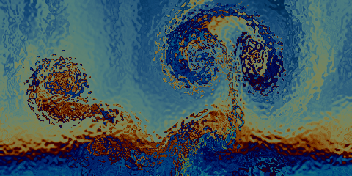
Turbulencia en SPH
Daniel Estrada Acevedo
Universidad de Antioquia - Instituto de Física
Mecánica de medios continuos
2020

Slide 2
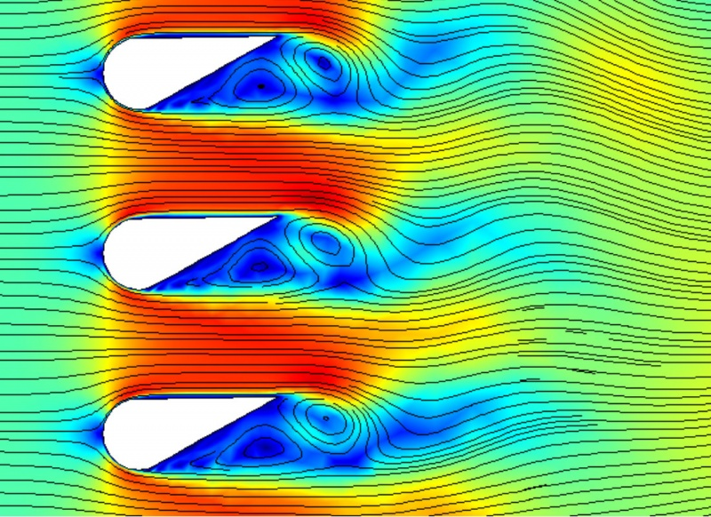
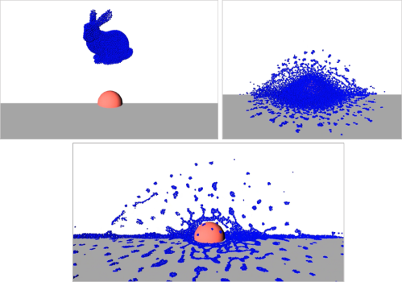
CFD (Computational fluid dynamics)
Soluciones numéricas a la dinámica de los medios continuos.
Es un campo de estudio muy activo aún y se han desarrollado diferentes métodos de discretización para modelar los fluidos, como por ejemplo:
Método de elementos y volúmenes finitos
Método de diferencias finitas
SPH
Métodos basados en mayas
Esta foto de Autor desconocido está bajo licencia CC BY-SA
Problemas más complejos como fluidos no confinados o con bordes deformables
sin mayas
Lagrangiano
Imagen tomada de [4]

Slide 3
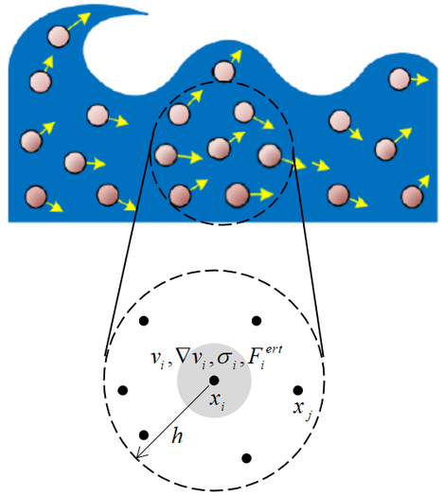
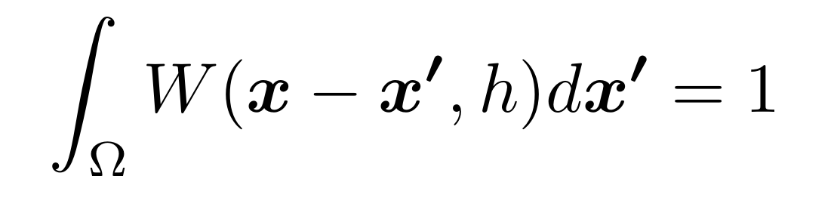
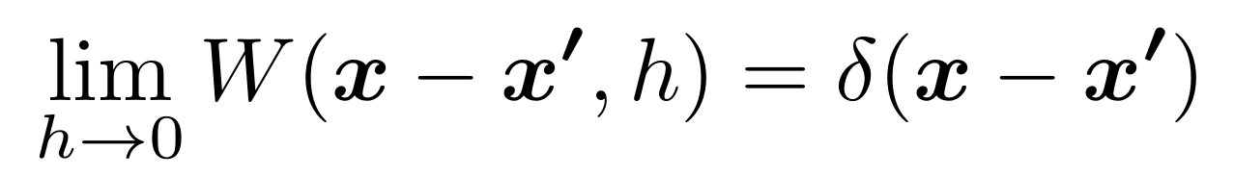

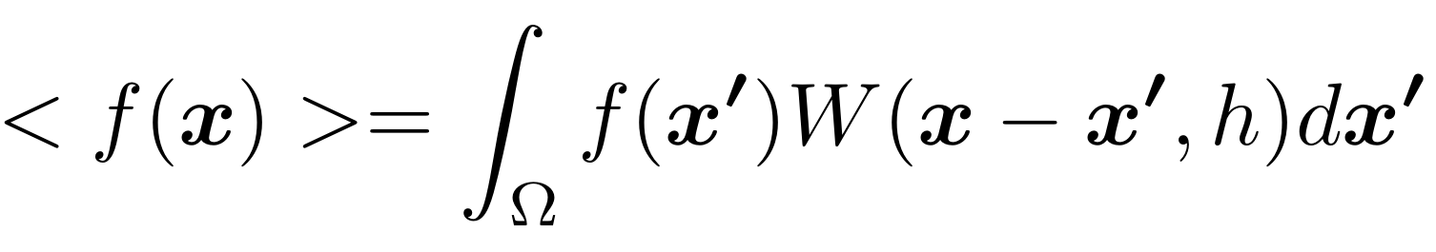
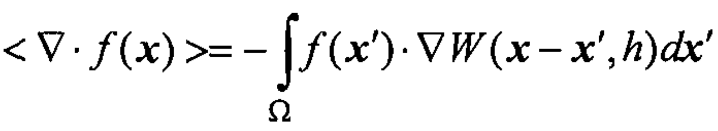
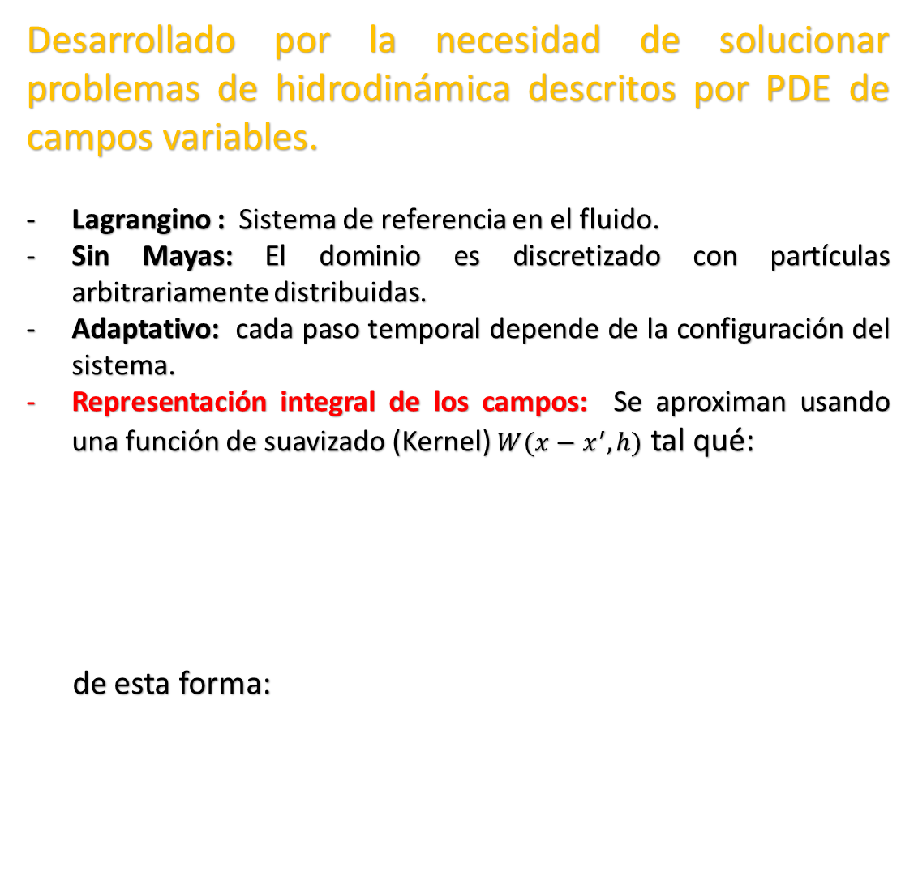
SPH
Desarrollado por la necesidad de solucionar problemas de hidrodinámica descritos por PDE de campos variables.
Lagrangino : Sistema de referencia en el fluido.
Sin Mayas: El dominio es discretizado con partículas arbitrariamente distribuidas.
Adaptativo: cada paso temporal depende de la configuración del sistema.
Representación integral de los campos: Se aproximan usando una función de suavizado (Kernel) $W(x−x^{′},h)$ tal qué:
de esta forma:
Imagen tomada de [4]

Slide 4
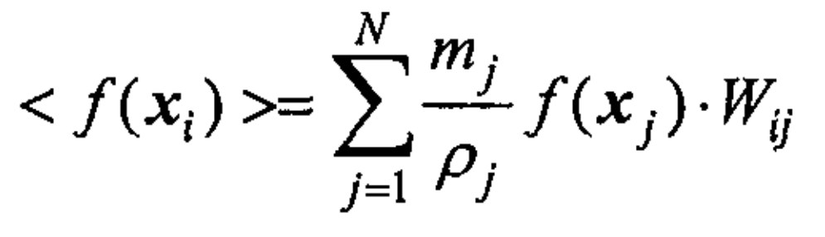
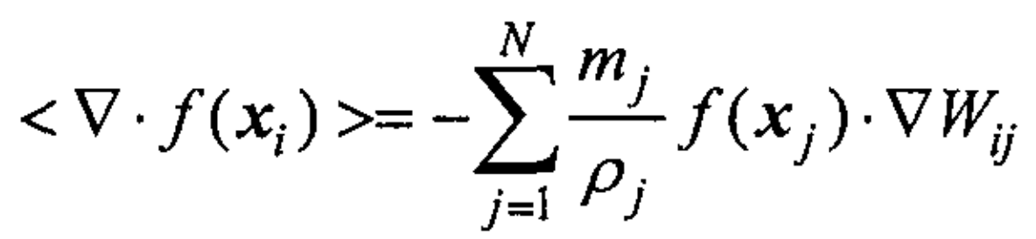
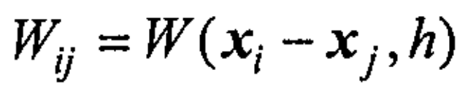
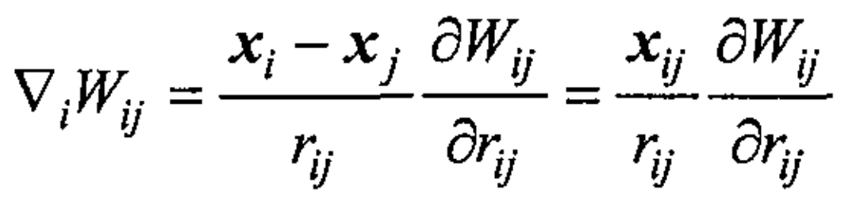
Aproximación de partícula
SPH

Slide 5
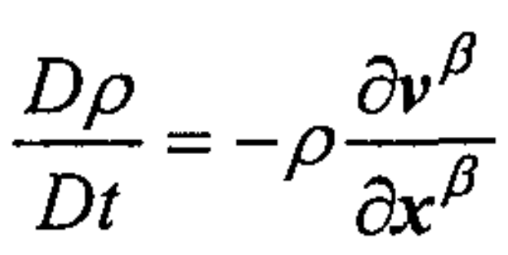
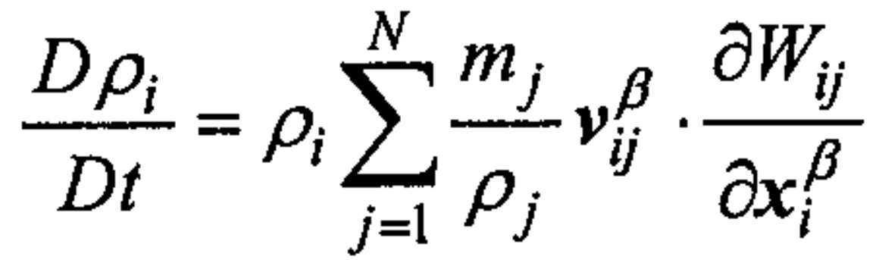
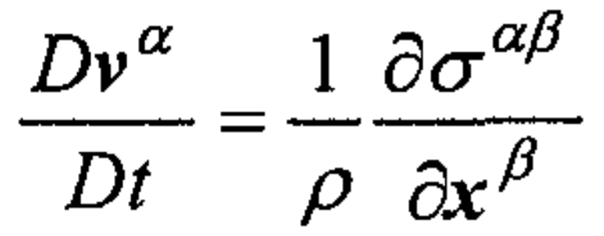
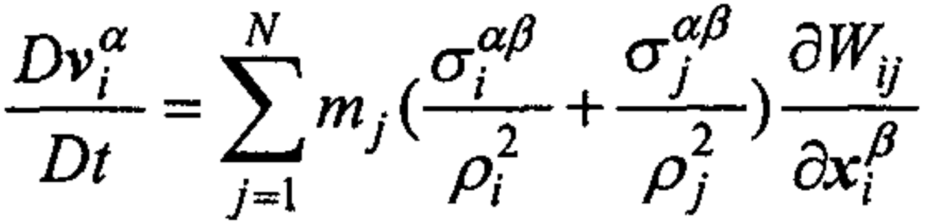
Aplicado a las ecuaciones de Navier-Stokes
SPH

Slide 6
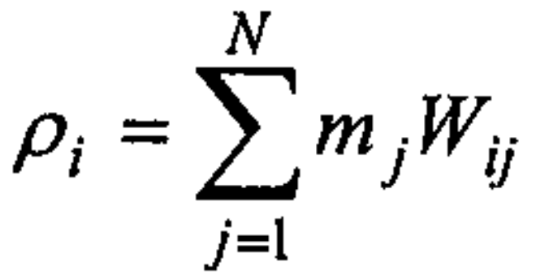
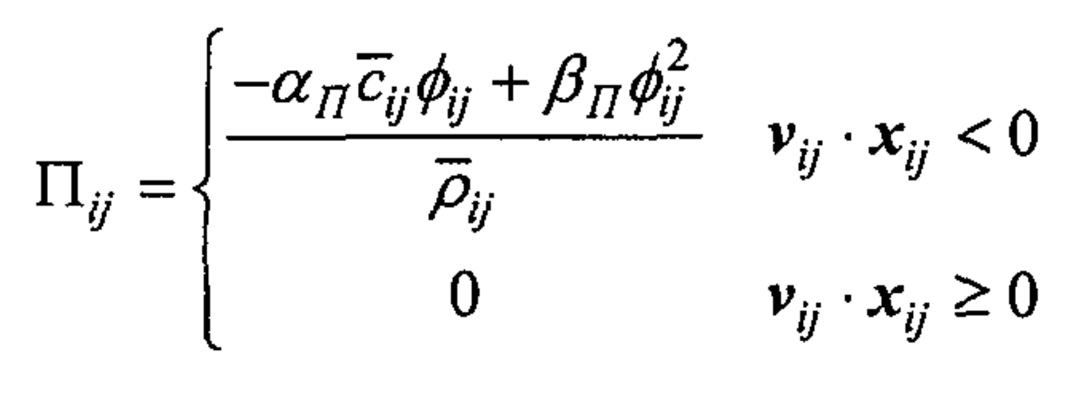
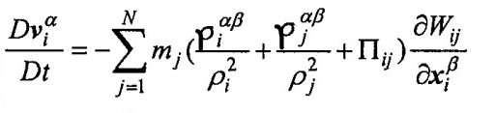
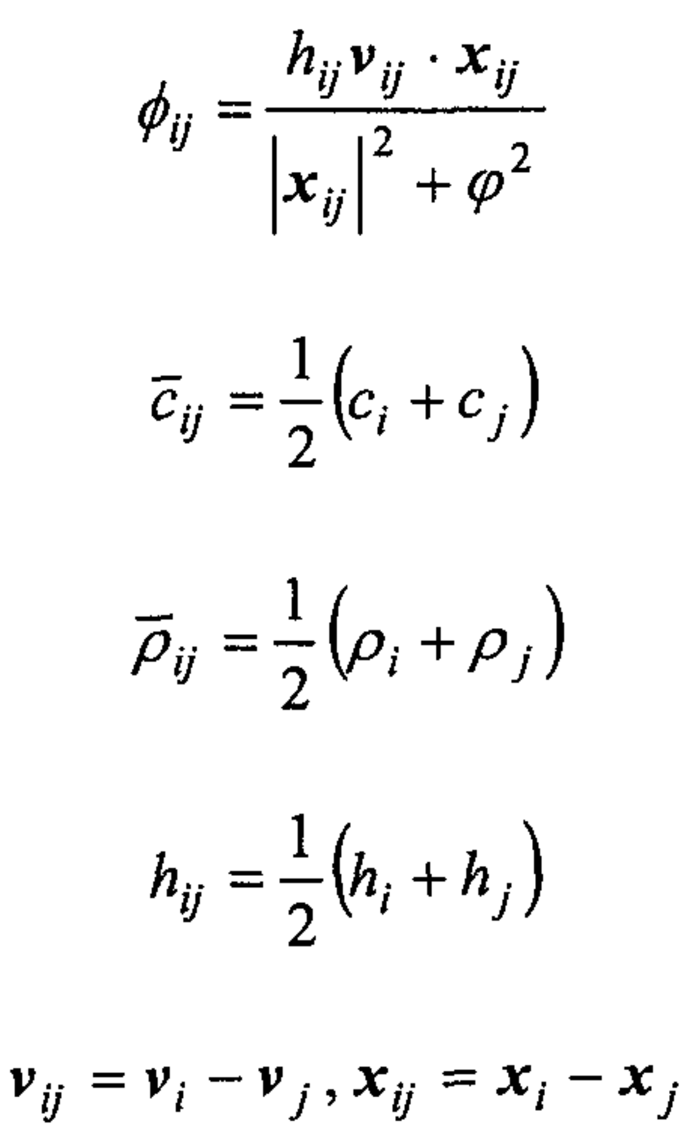
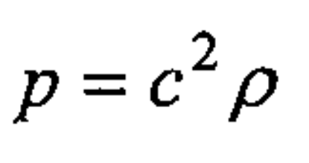
Aplicado a las ecuaciones de Navier-Stokes
SPH
Euler
Viscosidad Artificial
Compresibilidad Artificial

Slide 7
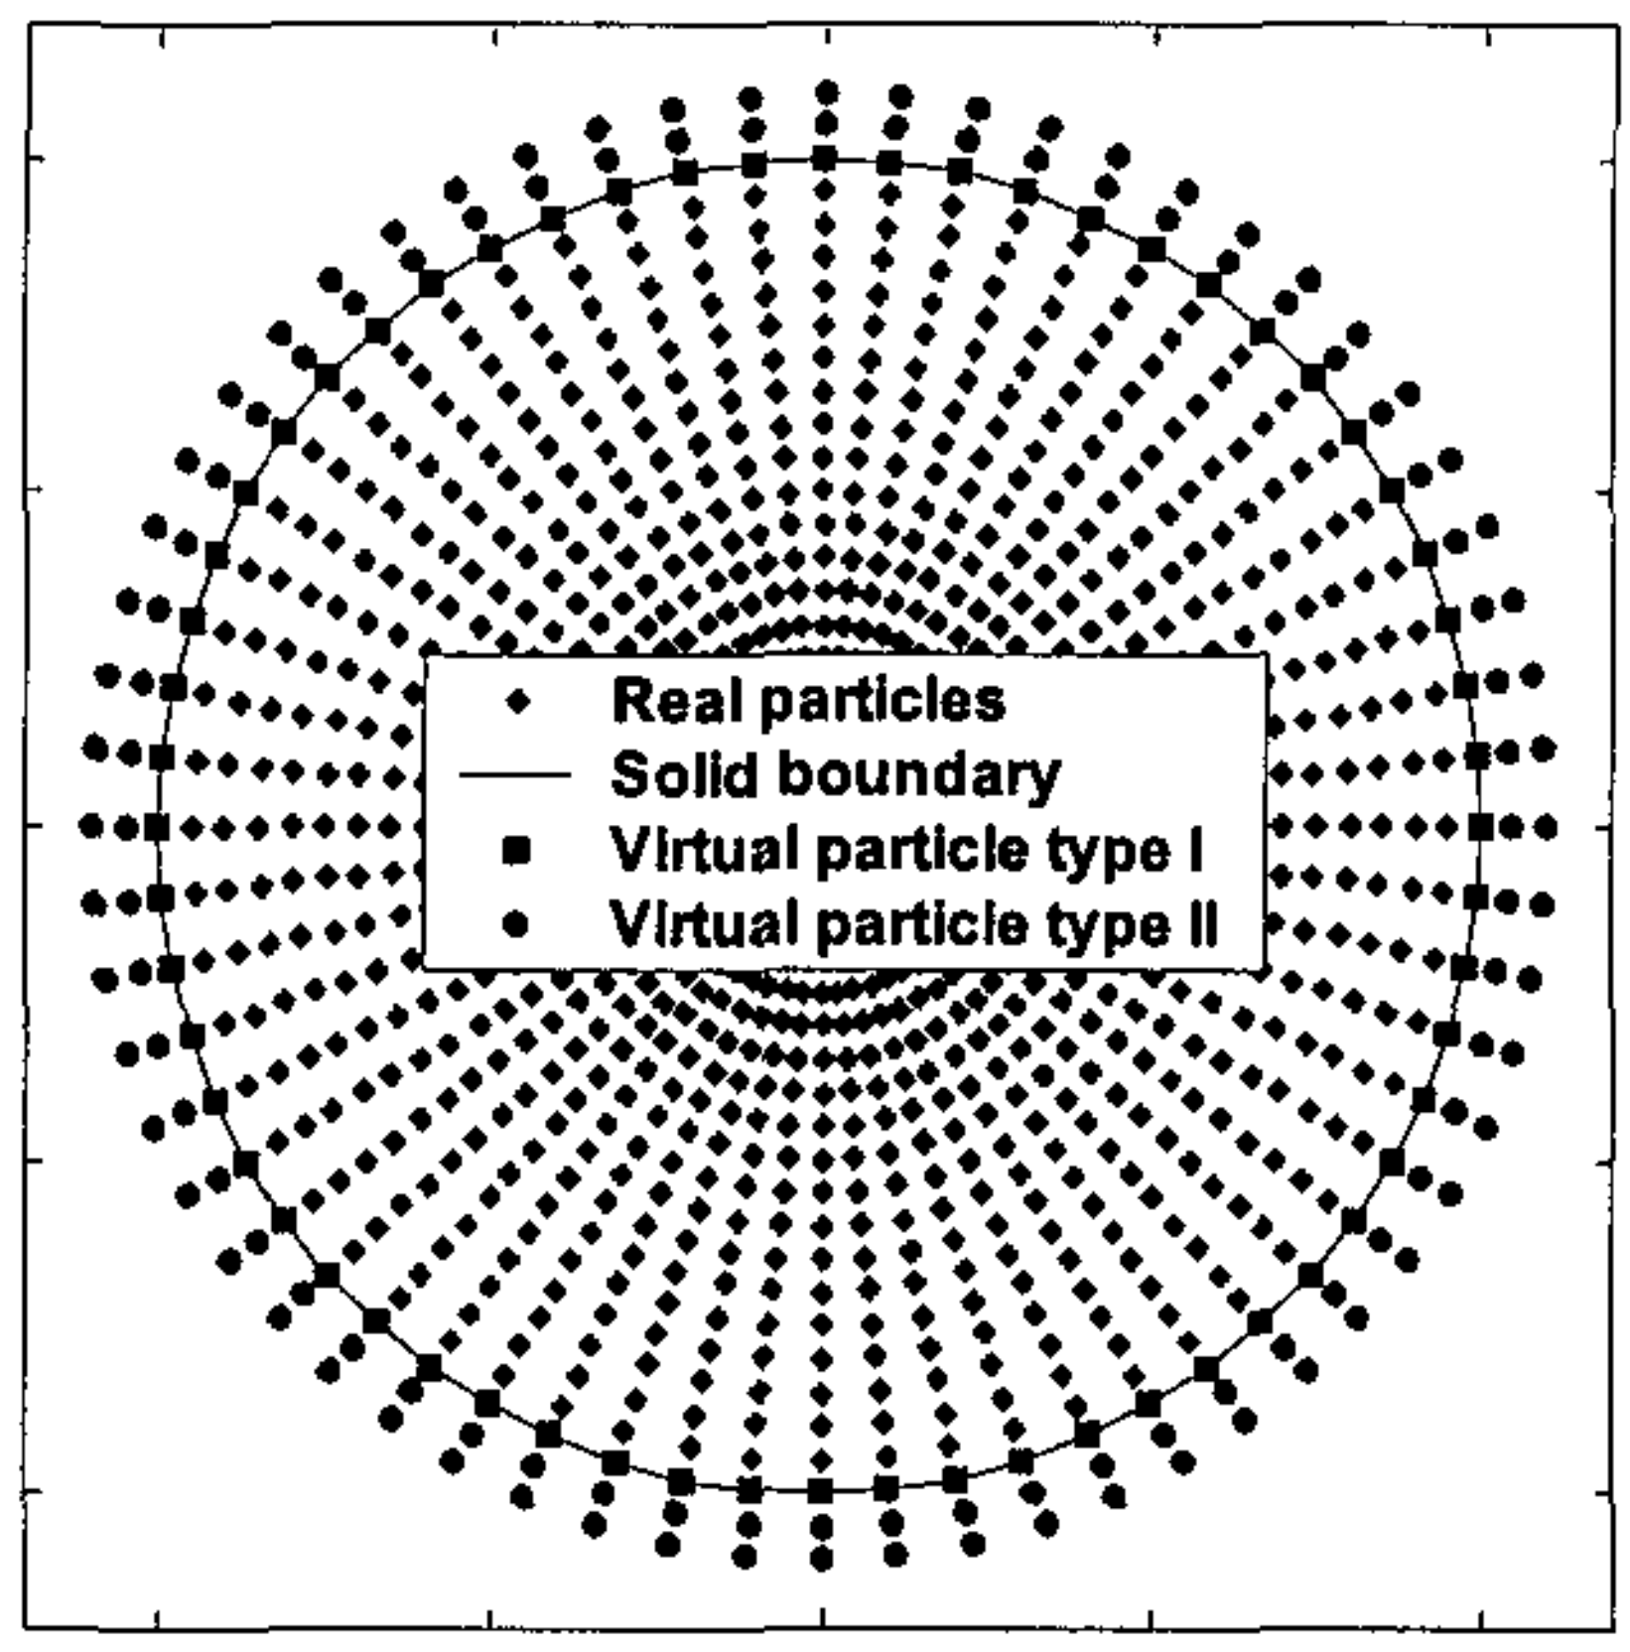
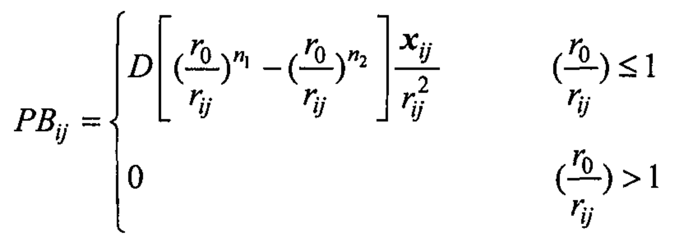
Bordes o fronteras
SPH
En el sistema se pueden distinguir 3 tipos de partículas: Las del fluido como tal (Reales), las del borde (Part.Tipo I) y un conjunto de partículas virtuales ubicadas al exterior de la frontera (Part.Tipo II).
La frontera o contenedor son partículas de tipo I que interactúan con las reales según la parte repulsiva de un potencial del tipo Lennard-Jones
Imagen tomada de [1]

Slide 8
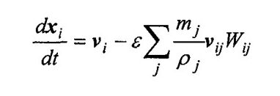
XSPH
SPH
Cuando se modelan flujos compresibles pueden resultar problemas en las fronteras debido a diferencias grandes entre la velocidad de las partículas. Se añade una corrección a la velocidad de forma que el campo quede más suave evitando fenómenos no físicos.

Slide 9
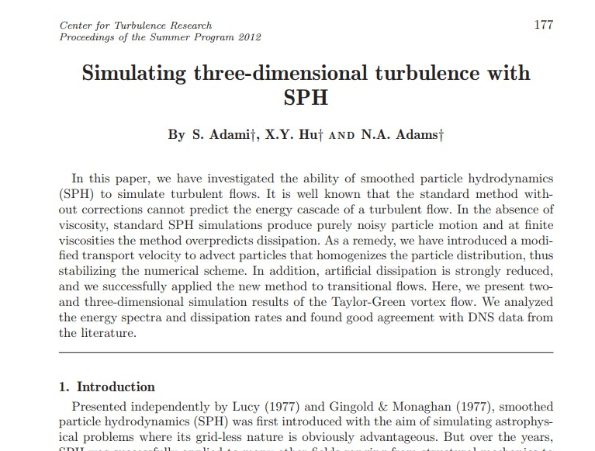
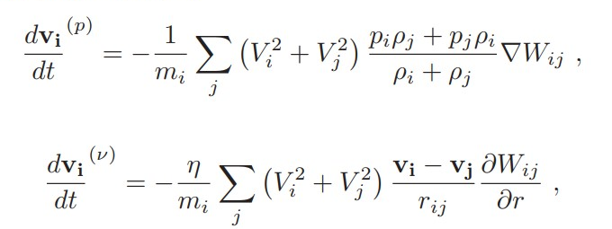
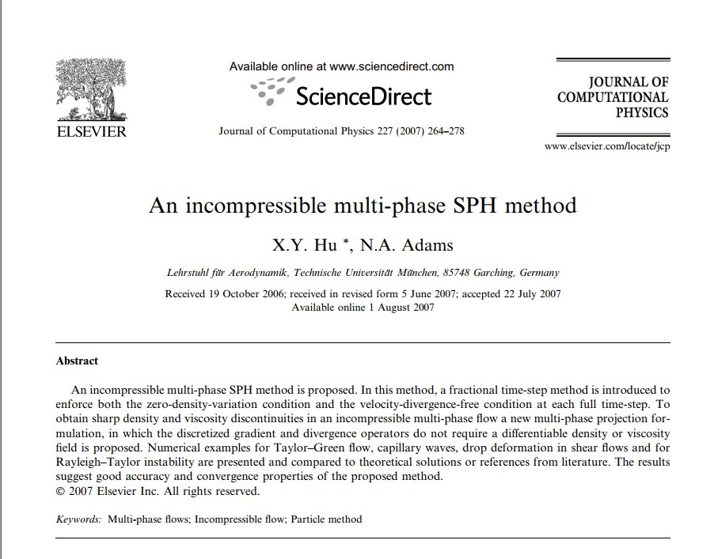
Turbulencia
SPH

Slide 10
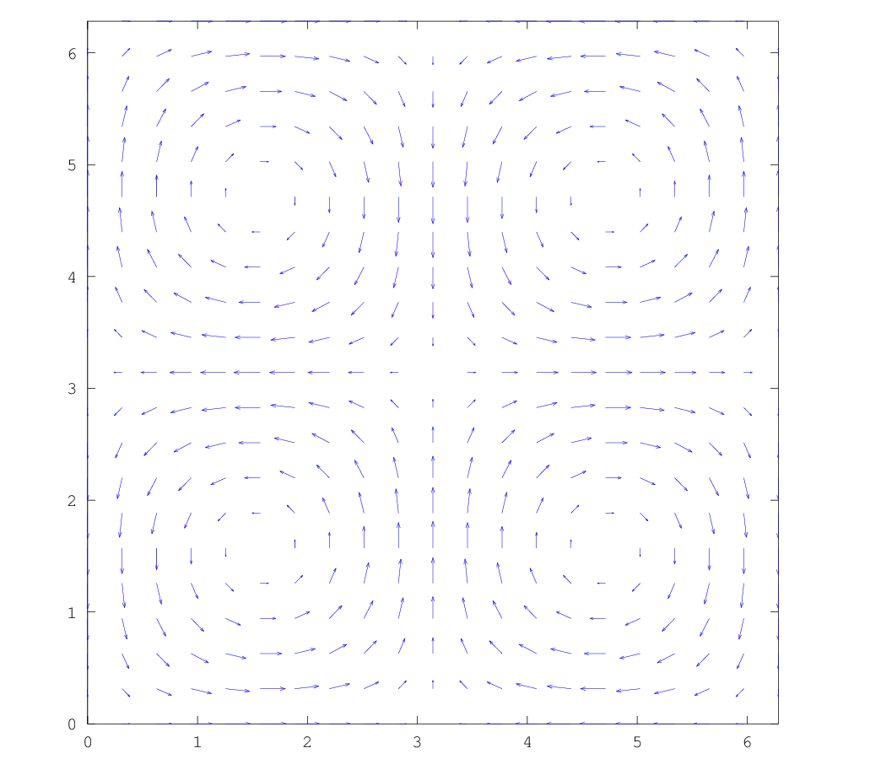


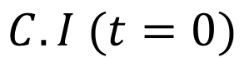


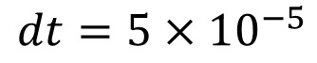

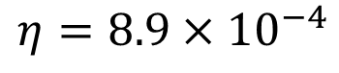

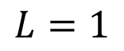
Resultados
$$b=−\frac{8π^{2}}{Re}$$
Flujo 2-dimensional de Taylor-Green
$$u\left(x,y,t\right)=−V_{0}e^{bt}\cos\left(\frac{2πx}{L_{ref}}\right)sin\left(\frac{2πx}{L_{ref}}\right)$$
$$L_{ref}=\frac{L}{n}$$
$$v\left(x,y,t\right)=V_{0}e^{bt}\cos\left(\frac{2πy}{L_{ref}}\right)sin\left(\frac{2πx}{L_{ref}}\right)$$
$$u\left(x,y\right)=−V_{0}\cos\left(\frac{2πx}{L_{ref}}\right)sin\left(\frac{2πx}{L_{ref}}\right)$$
By Ddcampayo - octave, CC BY-SA 3.0, https://commons.wikimedia.org/w/index.php?curid=31684498
$$v\left(x,y\right)=V_{0}\cos\left(\frac{2πy}{L_{ref}}\right)sin\left(\frac{2πx}{L_{ref}}\right)$$
$$C.I (t=0)$$
$$L=1$$
$$η=8.9×{10}^{−4}$$
$$dt=5×{10}^{−5}$$

Slide 11
Resultados
$$b=−\frac{8π^{2}}{Re}$$
Flujo 2-dimensional de Taylor-Green
$$u\left(x,y,t\right)=−V_{0}e^{bt}\cos\left(\frac{2πx}{L_{ref}}\right)sin\left(\frac{2πx}{L_{ref}}\right)$$
$$L_{ref}=\frac{L}{n}$$
$$v\left(x,y,t\right)=V_{0}e^{bt}\cos\left(\frac{2πy}{L_{ref}}\right)sin\left(\frac{2πx}{L_{ref}}\right)$$
$$u\left(x,y\right)=−V_{0}\cos\left(\frac{2πx}{L_{ref}}\right)sin\left(\frac{2πx}{L_{ref}}\right)$$
$$v\left(x,y\right)=V_{0}\cos\left(\frac{2πy}{L_{ref}}\right)sin\left(\frac{2πx}{L_{ref}}\right)$$
$$C.I (t=0)$$
$$L=1$$
$$η=8.9×{10}^{−4}$$
$$dt=5×{10}^{−5}$$

Slide 12
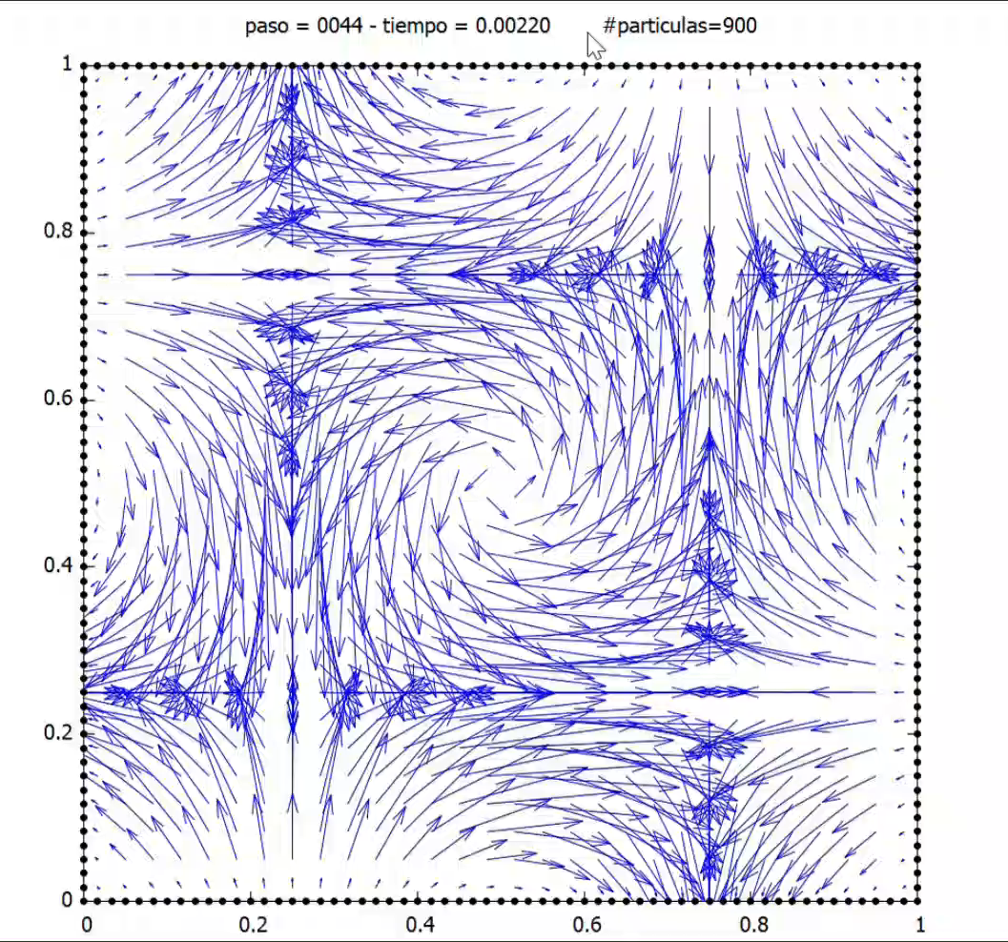
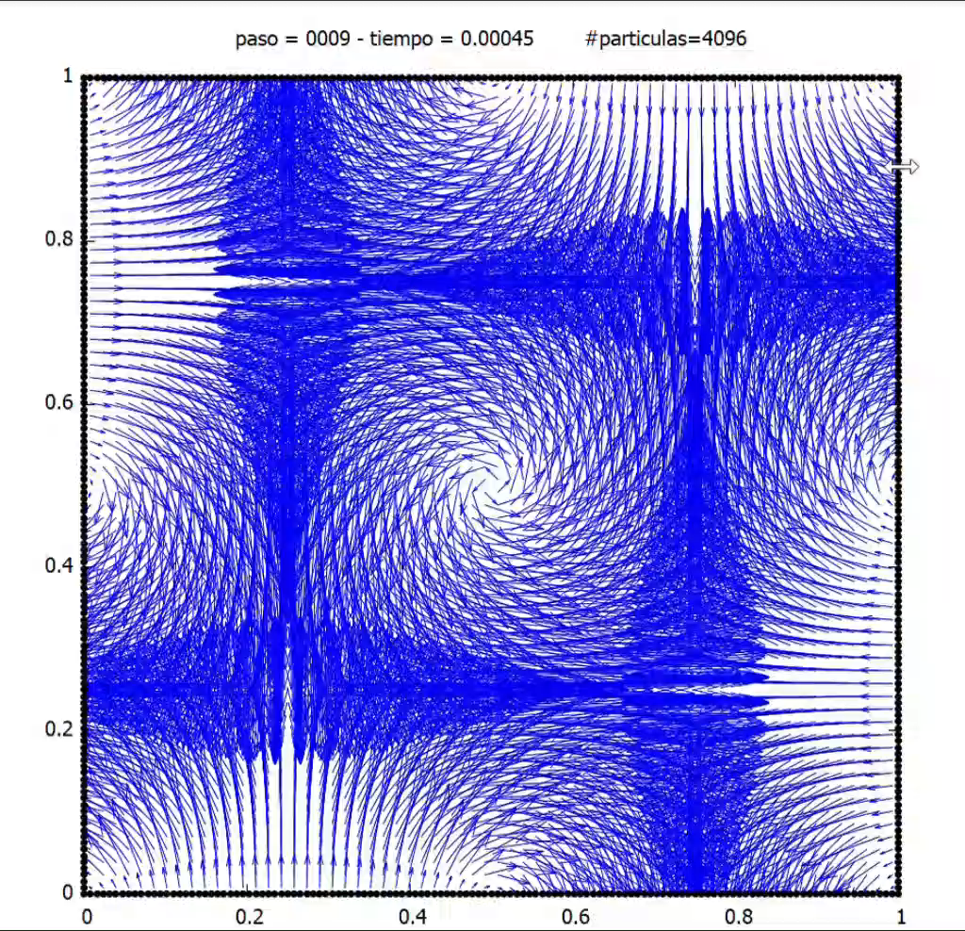
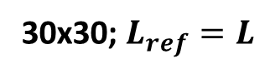
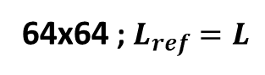
Resultados
30x30; $L_{ref}=L$
64x64 ; $L_{ref}=L$

Slide 13
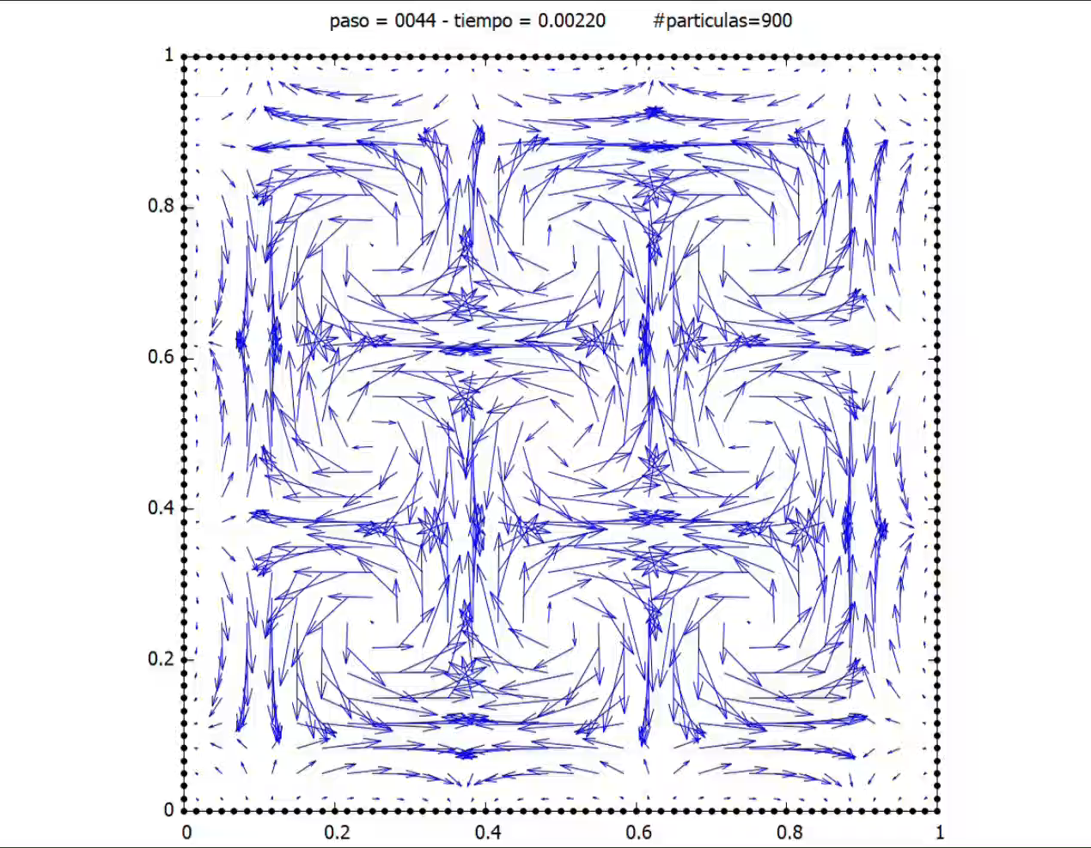
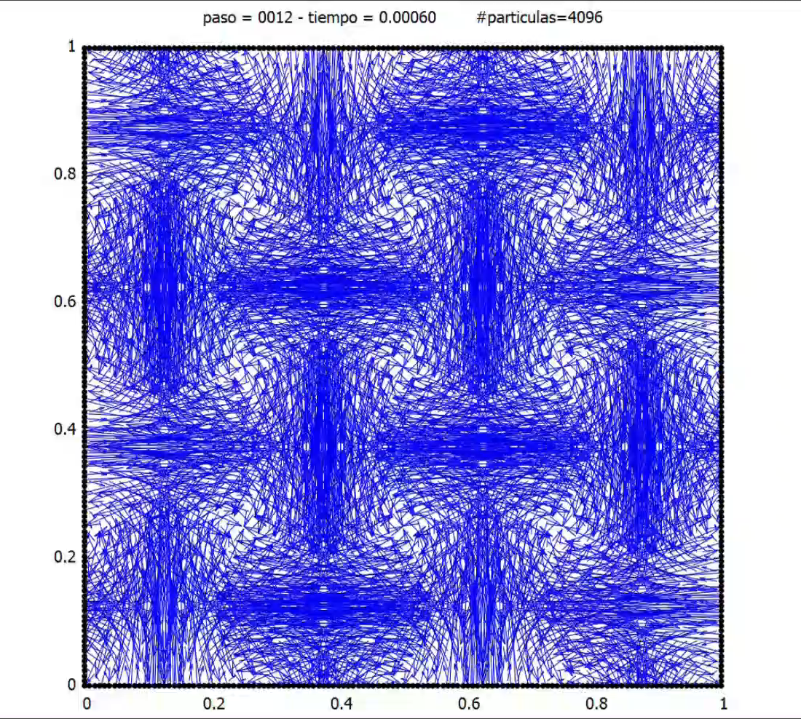
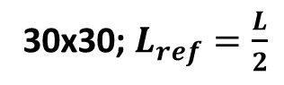
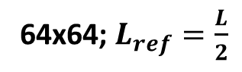
Resultados
30x30; $L_{ref}=\frac{L}{2}$
64x64; $L_{ref}=\frac{L}{2}$

Slide 14
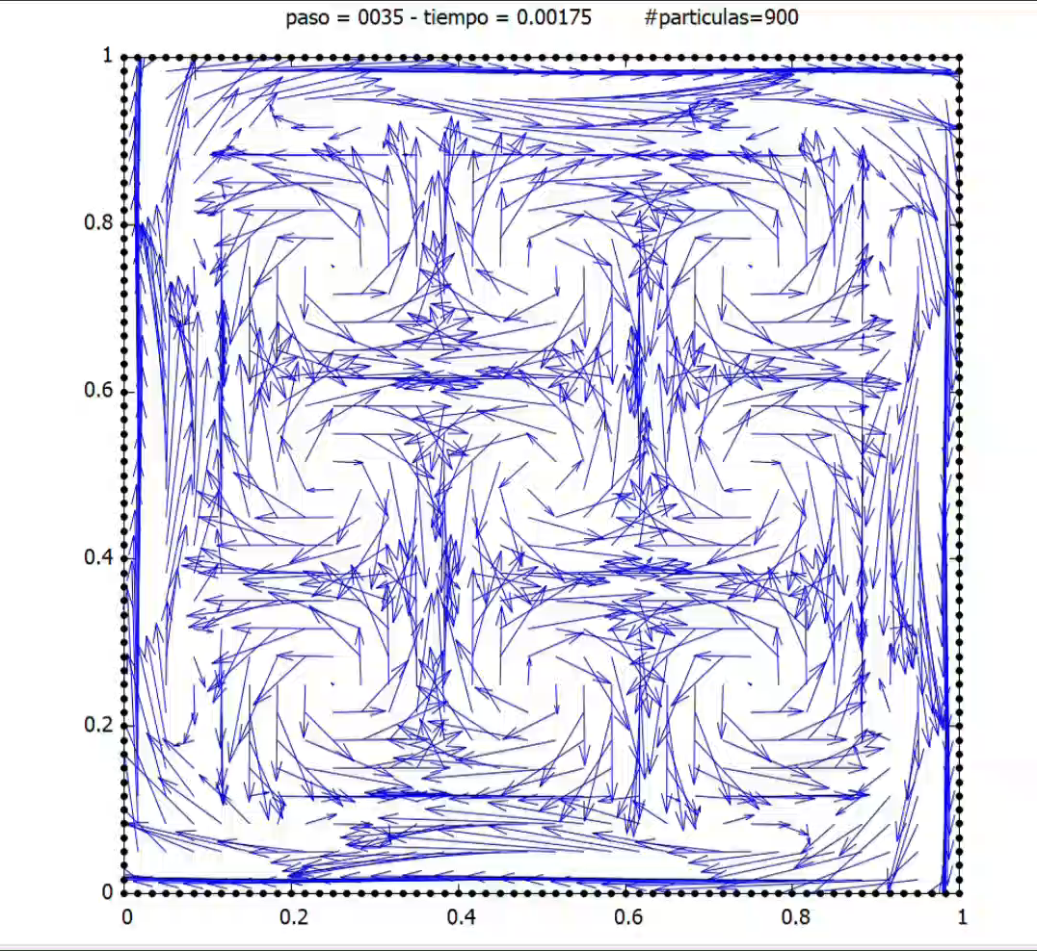
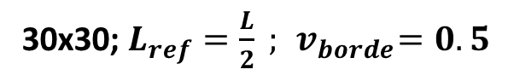
Resultados
30x30; $L_{ref}=\frac{L}{2} ; { v}_{borde}=0.5$

Slide 15
Aplicaciones en Astrofísica
Simulaciones cosmológicas: https://www.clues-project.org/cms/images-and-movies/gas/
Formación y evolución de galaxias: https://www.youtube.com/watch?v=s-25dEcY-WU
Formación de estrellas: https://www.youtube.com/watch?v=YbdwTwB8jtc

Slide 16
Referencias
[1] G. R. Liu and L. M. B., Smoothed Particle Hydrodynamics_ A Meshfree Particle Method. World Scientific Publishing Company, 2003.
[2] S. Adami, X. Hu, and N. Adams, “Simulating three-dimensional turbulence with SPH,” Proc. Summer Progr., no. 2006, p. 177, 2012.
[3] X. Y. Hu and N. A. Adams, “An incompressible multi-phase SPH method,” J. Comput. Phys., vol. 227, no. 1, pp. 264–278, 2007, doi: 10.1016/j.jcp.2007.07.013.
[4] Catalina, V. ; Luis Fernando, Q. (2018). Smoothed Particle Hydrodynamics SPH [PowerPoint slides].
[5] Catalina, V. ; Luis Fernando, Q. (2018). Ecuaciones de Navier-Stokes en SPH [PowerPoint slides].

Slide 17
¡Gracias!

